Slide 1


El diccionario de Kanjis definitivo

Slide 2

Sobre Mí
Estudiante de 3º de Ingeniería Informática en la US
Estudiante de 4º curso de Japonés en el IDI de la US
Entusiasta del Japón y las culturas asiáticas, así como de la programación
Éste es mi primer proyecto serio

Slide 3
¿Cómo explicar qué hace JavaDiKt?
Silogismo:
JavaDiKt es un diccionario electrónico de kanjis para estudiantes de Japonés.
Pocas personas estudian Japonés y saben que es un kanji,
ergo la mayoría de la gente no entenderá el propósito de JavaDiKt
Vamos a intentar explicar que es un Kanji y que significan para los estudiantes de Japonés.

Slide 4
¿Qué son los Kanjis?
Los Kanjis son caracteres de origen chino que han sido adaptados a lo largo de la historia como método de escritura por varias culturas asiáticas
Los Kanjis son ideogramas. Cada carácter representa aparte de una lectura un significado

Slide 5
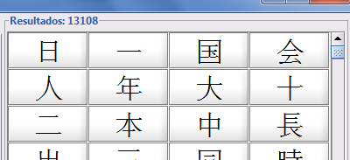
¿Por qué son tan difíciles de estudiar? I
Actualmente existen más de 13000 kanjis, aunque dependiendo del idioma existen grandes diferencias sobre su uso

Slide 6
¿Por qué son tan difíciles de estudiar? II
Cada uno se lee y escribe de manera distinta y muchos extremadamente parecidos entre sí
人 入 欠
Persona Entrar Carestía
永 水 氷
Hielo Agua Eternidad

Slide 7
¿Por qué son tan difíciles de estudiar? - Kanjis en Japonés I
Dependiendo del contexto, un mismo kanji puede leerse de más de una manera o significar cosas distintas
今年 =
año actual
KO TOSHI
Ahora Año
来年 =
año próximo
RAI NEN
Venir Año

Slide 8
¿Por qué son tan difíciles de estudiar? - Kanjis en Japonés II
Kanjis distintos pueden compartir la misma lectura con diferencias de significados muy sutiles
登る -> “Escalar”
昇る -> “Ascender”
上る -> “Subir”
NOBO RU

Slide 9
Los kanjis pueden ser simples…
一 = UNO
二 = DOS
三 = TRES
上 = ARRIBA
下 = ABAJO

Slide 10
…pero también ser complejos
臟響鷹灉鞹
瀺齽瀰鼹齎

Slide 11
Los diccionarios de kanjis son necesarios
Conclusión: los diccionarios de kanjis son herramientas muy poderosas en manos de los estudiantes de Japonés
Es necesario ordenar y clasificar los kanjis para que puedan ser buscados de la misma manera que las palabras son clasificadas alfabéticamente en un diccionario normal
Problema: los kanjis son fundamentalmente dibujos. El estudiante que no sabe como se lee o que significa un kanji solo tiene retazos de información difícilmente clasificable

Slide 12
Problema: los kanjis son fundamentalmente dibujos
Existen muchísimos criterios distintos para clasificar y ordenar kanjis (nº de trazos, radicales, nemotécnicos, etc..)
Unos son mejores que otros dependiendo del kanji en particular
La mayoría de los diccionarios usan un solo criterio para ordenarlos

Slide 13
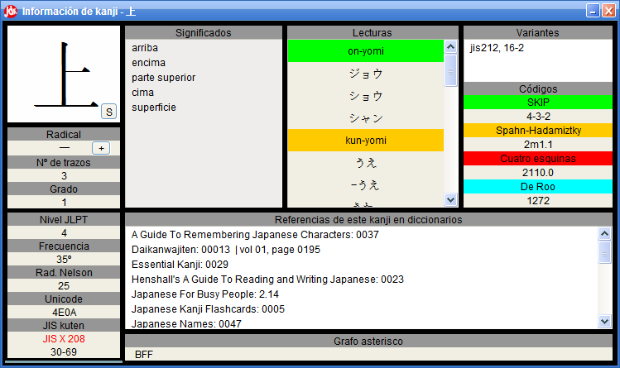
Ejemplo: toda la información asociada a un kanji

Slide 14
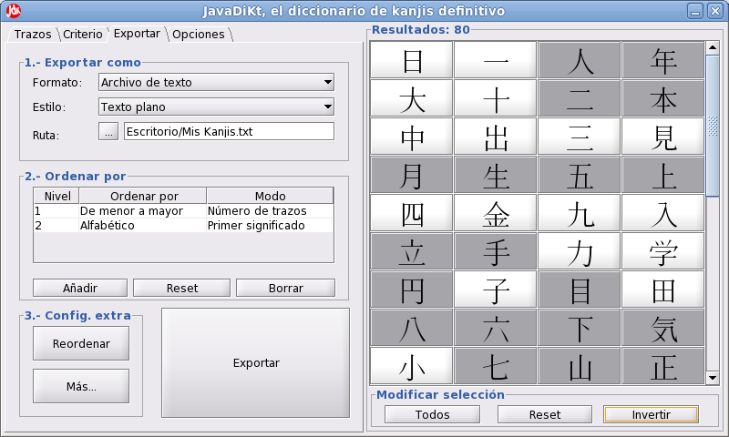
Llegados a este punto, ¿Qué es JavaDiKt?

Slide 15
¿Qué es JavaDiKt?
JavaDiKt es un diccionario electrónico de kanjis multiplataforma que aspira a servir de referencia a estudiantes de japonés de todos los niveles.
Viene a suplir la carestía de herramientas libres de escritorio para el estudio del Japonés
Añade una serie de conceptos nuevos inexistentes o poco desarrolladas en otras herramientas libres

Slide 16
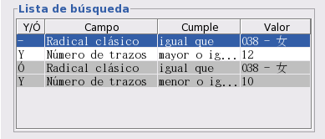
Los tres pilares básicos I: Búsqueda mediante combinación de criterios
A diferencia de otros diccionarios electrónicos, en JavaDiKt pueden combinarse muchos criterios distintos para crear búsquedas muy complejas.
Para ello se crean expresiones en lenguaje natural de disyunción y conjunción que describen a conjuntos de Kanji, algo parecido a las queries al alcance de los mortales

Slide 17
Los tres pilares básicos I: Búsqueda mediante combinación de criterios
Utilidad: aunar conocimientos difusos sobre un kanji en cuestión para obtener la información completa
Ejemplo: Queremos recordar como se escribe y se pronuncia el siguiente kanji. Sabemos que significa “persona”.
人

Slide 18
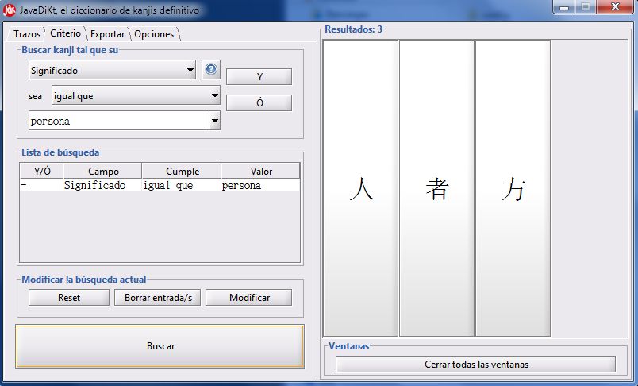
Los tres pilares básicos I: Búsqueda mediante combinación de criterios
Añadiendo este criterio en JavaDiKt nos salen 3 resultados. No estamos seguros de cuál es.

Slide 19
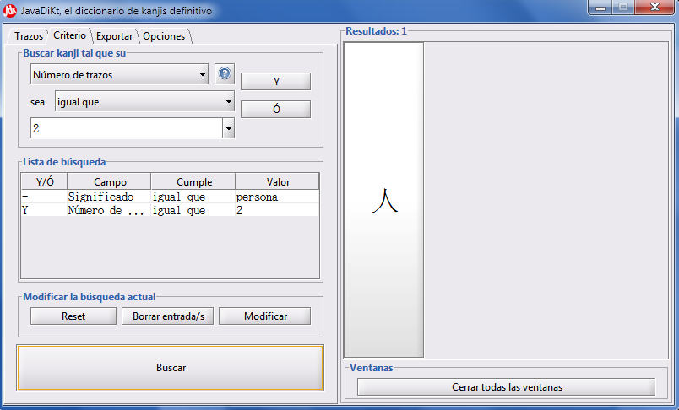
Los tres pilares básicos I: Búsqueda mediante combinación de criterios
¡Ah! Recuerdo que tenía 2 trazos. A ver ahora…

Slide 20
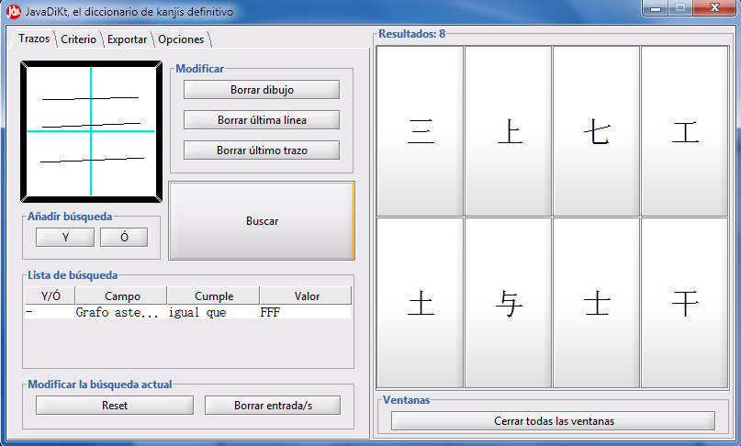
Los tres pilares básicos II: La búsqueda por dibujo
JavaDiKt también permite buscar kanjis dibujándolos en un panel

Slide 21
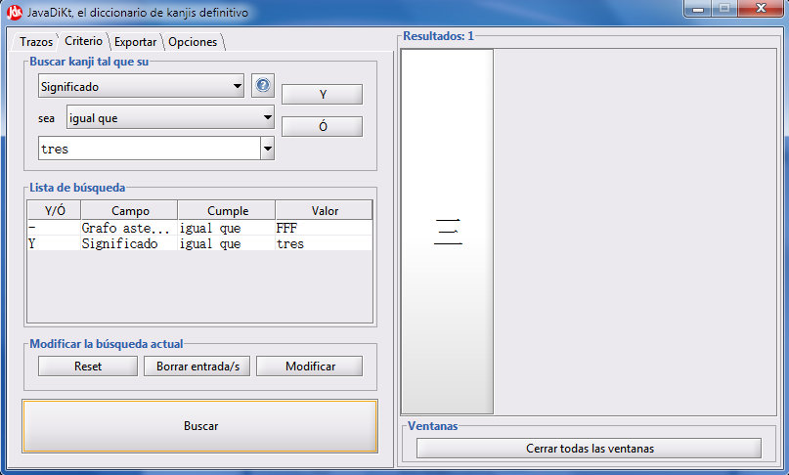
Los tres pilares básicos II: La búsqueda por dibujo
… y combinar las búsquedas por dibujo con búsqueda por criterio

Slide 22
Los tres pilares básicos II: La búsqueda por dibujo
… y combinar las búsquedas por dibujo con búsqueda por criterio

Slide 23
Los tres pilares básicos III: Exportación especializada
Dado que JavaDiKt permite búsquedas muy especializadas, puede aprovecharse para hacer selecciones precisas de los kanjis y exportarlos a otros formatos útiles para el estudiante

Slide 24




Los tres pilares básicos III: Exportación especializada
Esta funcionalidad aún está en desarrollo
De momento, puede exportarse a PDF, HTML y texto plano
En el futuro podrá exportarse en ODT, PDF, ANKI,..

Slide 25
Los tres pilares básicos III: Exportación especializada
De momento puede exportarse usando los estilos “Tarjeta de Estudio” y “Tabla”.
En el futuro también podrán usarse los estilos “Entrada de diccionario”, “CSV”, …

